Slide 1
Sumo Primero
Fracciones y números mixtos
6° Básico. Unidad 3 | Capítulo 11: Fracciones y números mixtos.
Apoyar respuestas de la actividad 1.
Páginas 10 y 11.

Slide 2
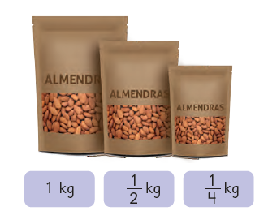
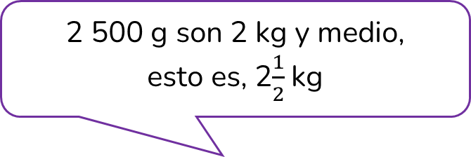

Carlos tiene que hacer un pedido de 2 500 g de almendras.
Tiene 3 tipos de envases.
¿Qué combinaciones puede hacer? Utiliza el recortable 1.

Slide 3
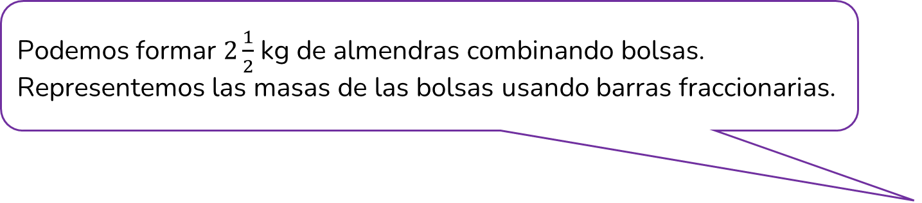

1
1
2
1
4

Slide 4
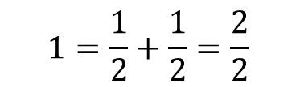
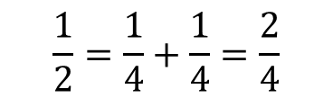
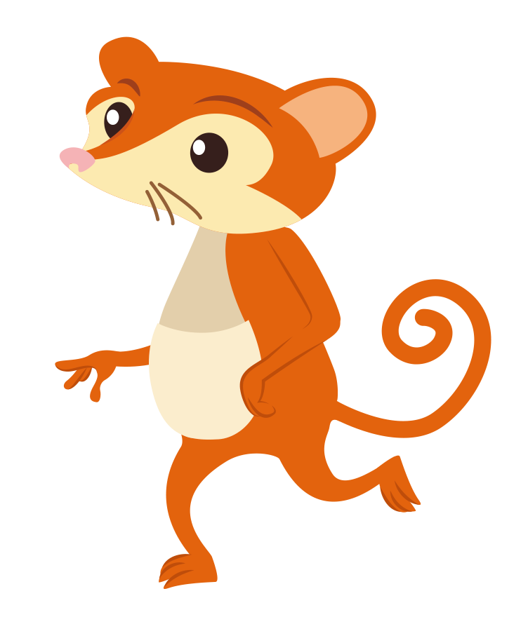
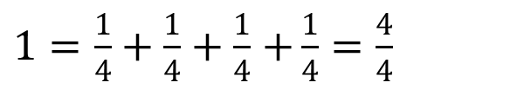
1
1
2
1
2
Recordemos algunas relaciones entre estas fracciones.
1
2
1
4
1
4
1
1
4
1
4
1
4
1
4

Slide 5
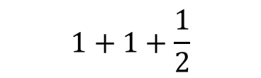
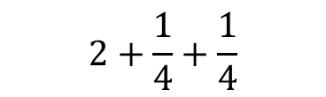
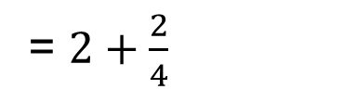
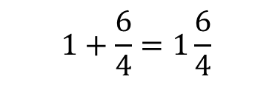

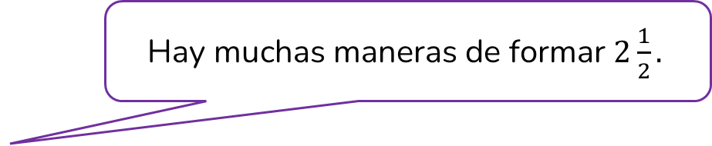
1
1
1
2
1
1
2
1
2
1
2
1
2
1
2
1
2
1
2
1
2
1
4
1
4
1
1
1
4
1
1
2
1
4
1
4
1
4
1
4
1
1
4
1
4
1
4
1
4
1
4
1
4
1
2
1
2
1
4
1
4
1
4
1
4
1
4
1
4
1
2
1
4
1
4
1
4
1
4
1
4
1
4
1
4
1
4
1
4
1
4
1
4
1
4
1
4
1
4
1
4
1
4

Slide 6

b) Si Carlos quiere hacer el pedido con la menor cantidad de envases,
¿cuáles envases debe utilizar? Explica.
1
1
1
2

Slide 7
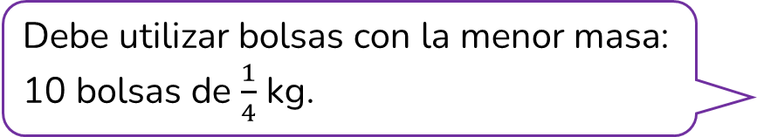
c) Si quiere hacer el pedido con la mayor cantidad de envases,
¿cuáles envases debe utilizar?
1
4
1
4
1
4
1
4
1
4
1
4
1
4
1
4
1
4
1
4

Slide 8
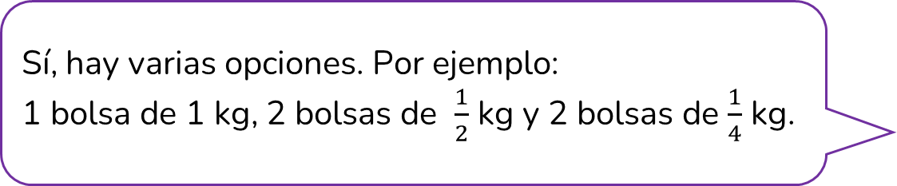
d) ¿Puede usar los 3 tipos de envases? ¿Cómo?
1
1
2
1
2
1
4
1
4

Slide 9
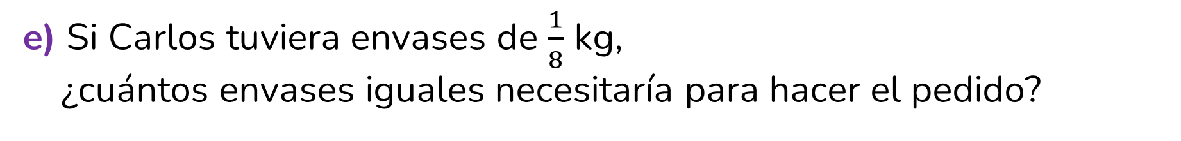
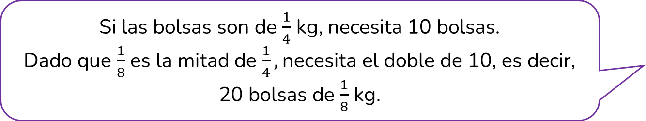
1
4
1
4
1
4
1
4
1
4
1
4
1
4
1
4
1
4
1
4
1
8
1
8
1
8
1
8
1
8
1
8
1
8
1
8
1
8
1
8
1
8
1
8
1
8
1
8
1
8
1
8
1
8
1
8
1
8
1
8

Slide 10
